Slide 1
3D产品路线图
结合项目、逐步演化

Slide 2
目录
背景——3D系统五个模块
产品线路图
目前的难点
解决方案

Slide 3
背景
3D系统五个模块

Slide 4

3D建模
模型
obj: [[1, 1, 1]…[0,1,1]]
2. 灯光
obj *
lumi: [ 0.5, 0.5… 0, 0]
3. 材质
obj *
lumi *
mtl[颜色, 透明, 反射, 折射]
4. 贴图
Obj *
lumi *
mtl [颜色, 透明, 反射, 折射] * [img]
5. 动画
1s: [obj, lumi, mtl] ,
2s: [obj, lumi, mtl] ,
…
ns: [obj, lumi, mtl]

Slide 5
目前的难点
共济3D四大步骤

Slide 6
与xbro3D系统的比较
3D系统中的功能
模型
灯光
材质
贴图
动画
骨骼
特效
xbro3D中的功能
模型
灯光
材质
贴图
UI
测点绑定
系统集成

Slide 7
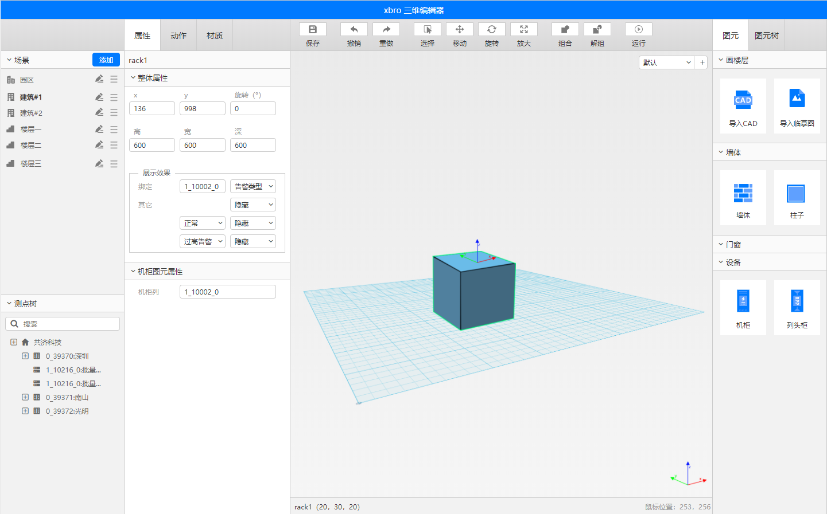
xbro3D编辑器
标题栏
菜单栏
工具栏
编辑窗口
全局属性面板
动作面板
材质面板
测点树
模型树
图元树
图元
资源栏

Slide 8
xbro3D四大步骤
1 建模
设备模型
房间模型
楼层模型
建筑模型
园区模型
灯光、材质、贴图
数据绑定
属性-测点
动作-测点
材质-测点
运行态
系统部署
动态数据
系统集成
画布式嵌入
页面式嵌入
独立运行
1
2
3
4

Slide 9
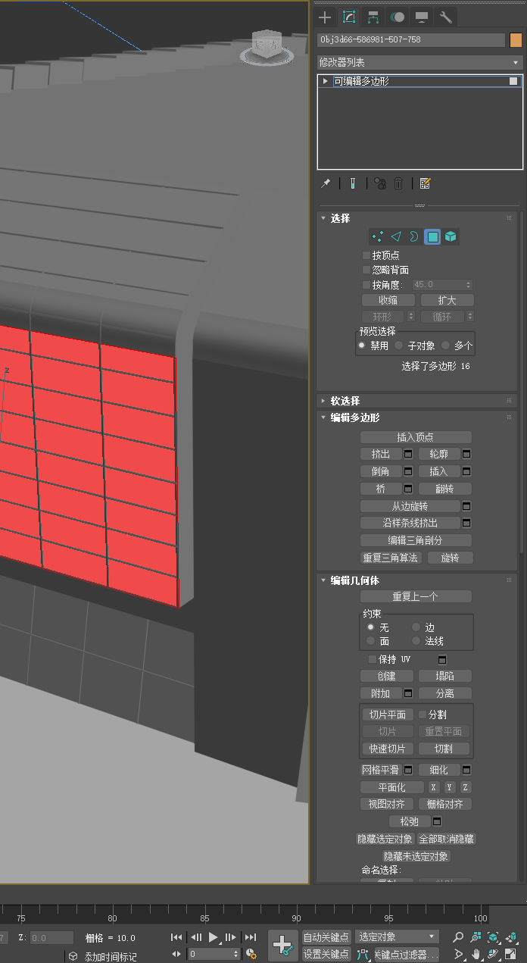
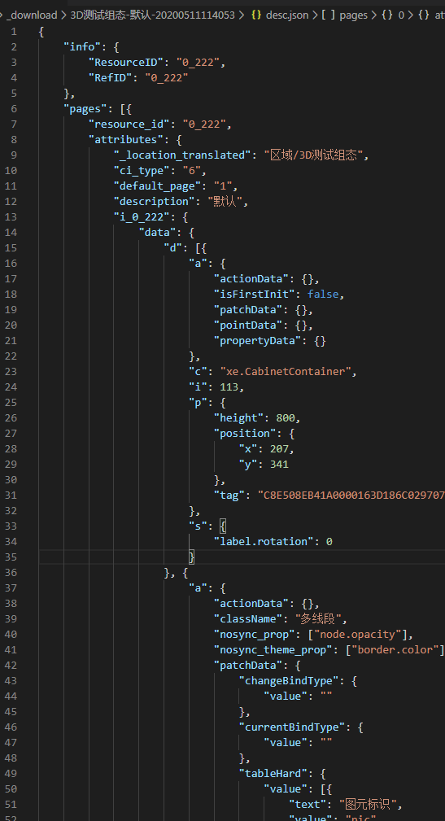
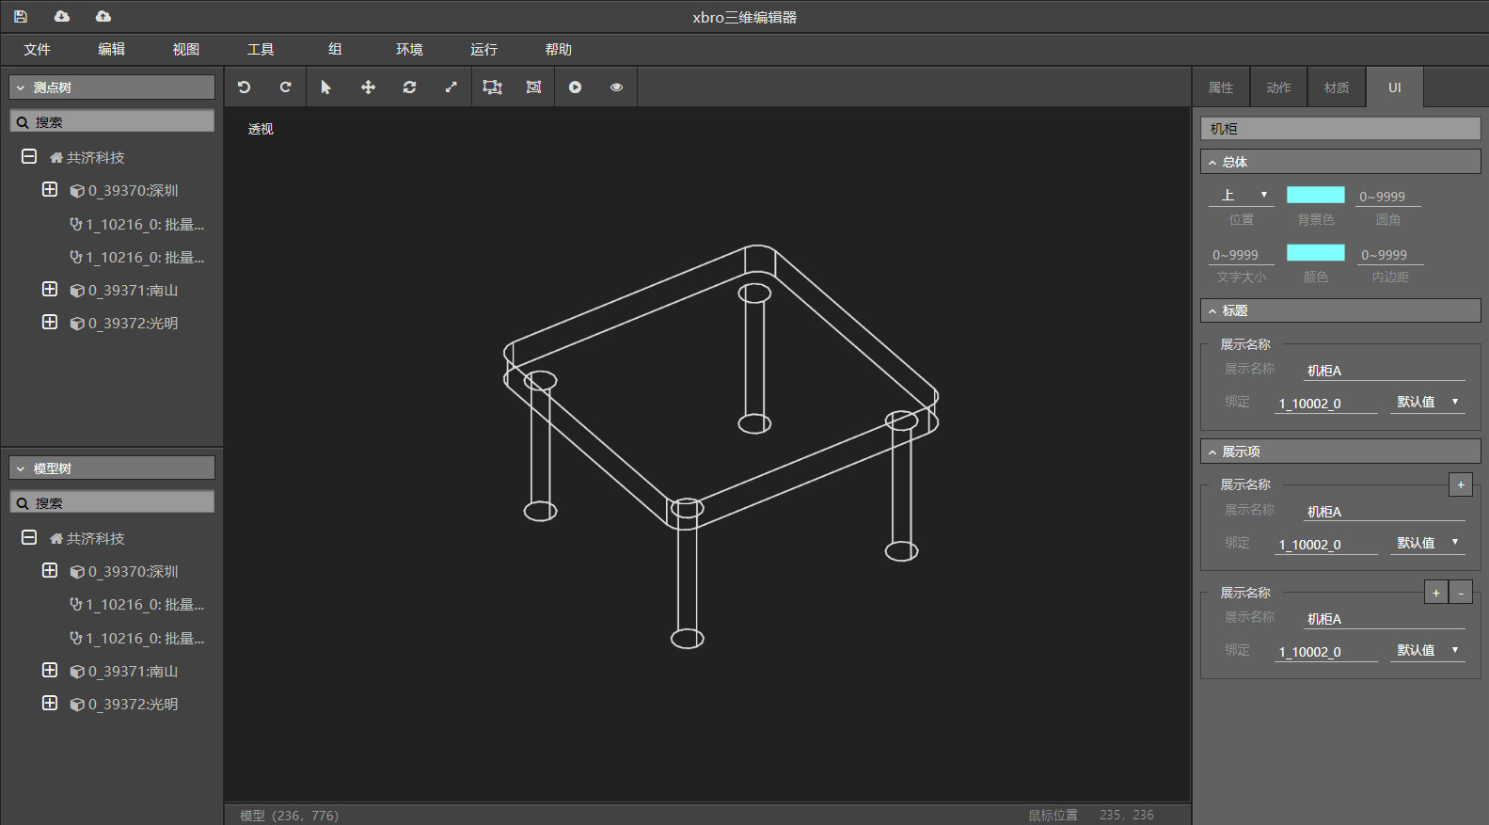
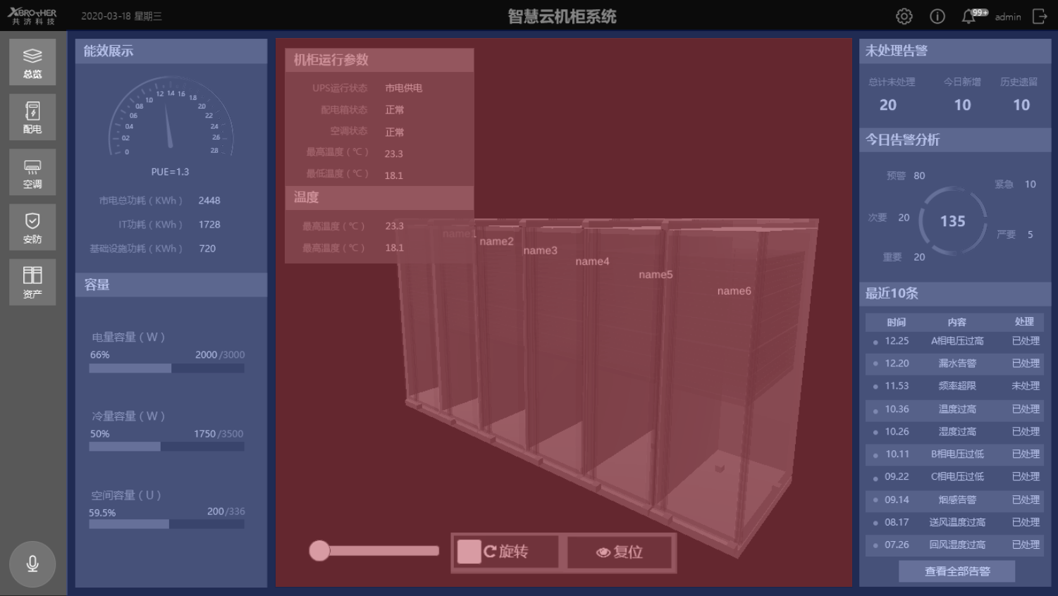
组态工具建模步骤
1. 建模
2. 通过gltf导出导入
3. 数据绑定
4. 运行和系统集成

Slide 10
现有解决方案的问题
目前的难点——工程化、效果和资源消耗的平衡、测点绑定、系统集成
工程化
非核心功能但是最大程度影响服务效率
3Dmax建模——影视动画、游戏常用
Revit建模——需要专业的建筑建模人才
组态建模——适合快速响应，但建筑和园区模型需要定制
效果和性能的平衡
专业编辑器此项功能非常强大
Unity自带较弱的编辑功能
2D组态无法完成
数据绑定
共济的核心，也是做3D功能的核心竞争力
需要在xbro中完成
系统集成
3Dmax->unity->web
Revit->unity->web
组态->unity->web
简单实现
简单实现
核心功能
重要功能

Slide 11
功能模块
系统集成
独立运行
2D组态页面嵌入
2D组态图元嵌入
三维监控模块
信息交互
数据展示
场景切换
数据绑定模块
属性
动作
整体属性
材质
测点树
场景编辑模块
材质
灯光
摄影机
背景
整体属性
Gltf转3D
Xbro三维组态编辑器
3Dmax导出gltf插件
.gltf格式模型
建模
园区
建筑模型
楼层模型
房间模型
设备模型
地图模型

Slide 12
三维组态编辑器
二维组态编辑器
window.tdobj
Route.params
三维组态编辑器
图表Echarts
图形绘制 ht
测点绑定
模型加载
材质效果
墙体绘制
界面展示交互
切换动画
测点绑定
渲染引擎 ht
ThreeJS
PixiJS
Vue
Tween
基线V3R4C00
Nodejs + NPM + webpack
数据请求Axios
xapigo
xhouse
CMDB
Docker

Slide 13
解决方案
独立编辑器+系统集成方式

Slide 14
三种网页技术
优势
原生网页——搭建快速灵活
组态画布——无需测试、测点灵活绑定、动态获取测点信息
3D画布——摄影机动画、VR、视差效果
劣势
原生网页——需要大量测试，项目中不稳定
组态画布——效果不能保证
3D画布——开发周期长、操作需要专业的培训

Slide 15
独立运行
Unity打包成web
跟随系统一起部署和发布
前端封装unity并设置权限
默认运行态，进入编辑态输入密码
工程组态人员在根据平面图进行组态

Slide 16
画布式嵌入
原生网页
2D画布
3D画布

Slide 17
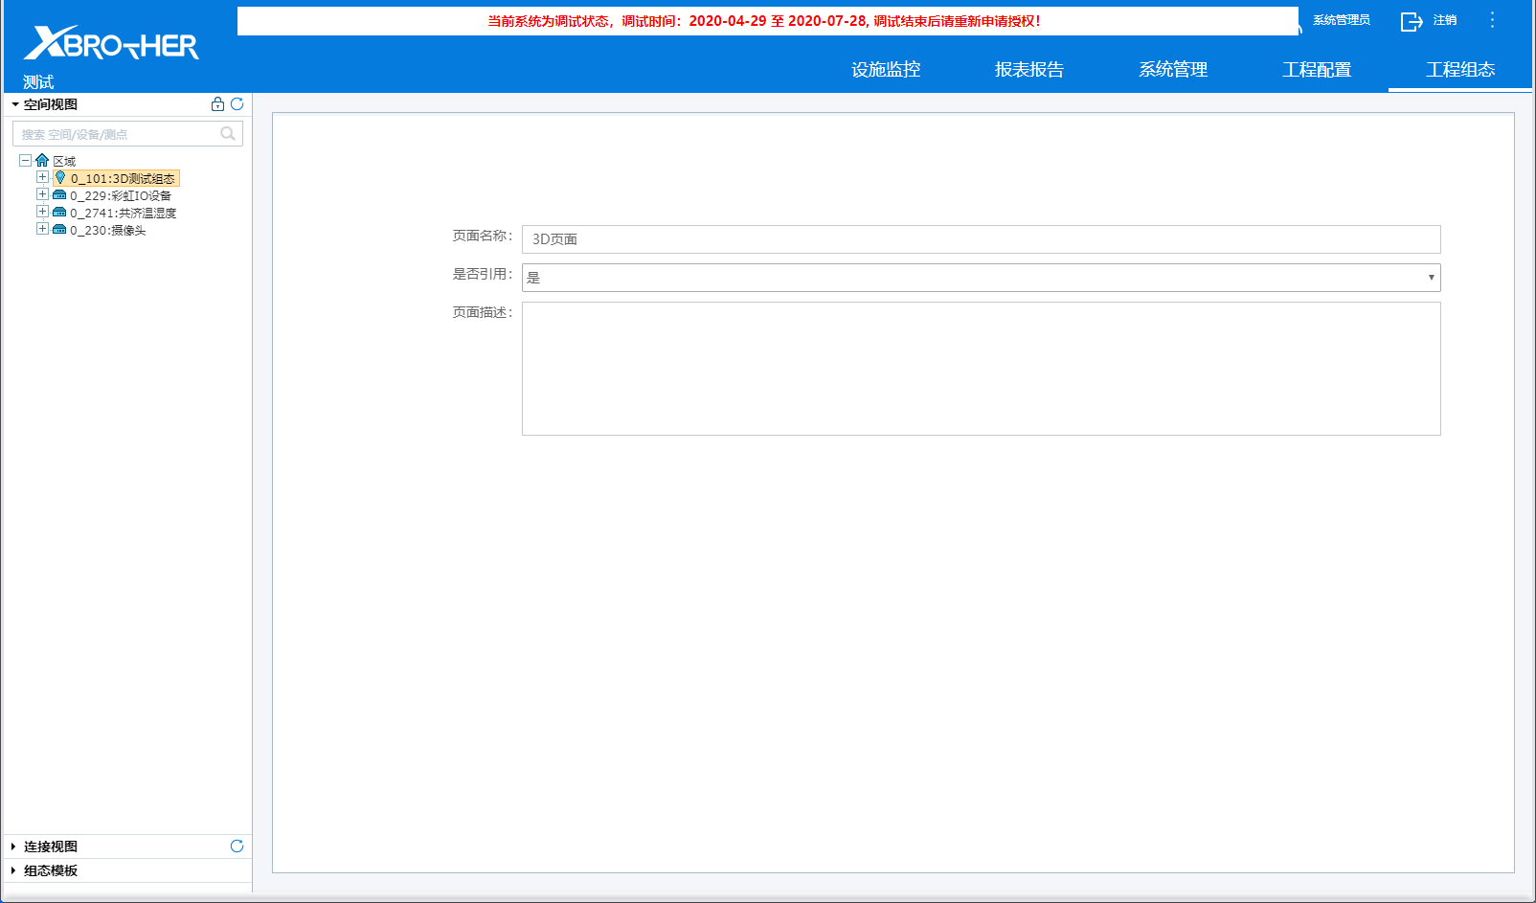
页面式嵌入
添加3D类型的页面
在新的3D画布中绘制平面图
3D绘图中图元和2D画布图元不同
页面类型：
3D类型页面

Slide 18
路线图
原型（4月30）
云机柜（5月30）
组态建模（6月30）
第三方建模（待定）
Web与3D互相调用可行性
Revit2unity可行性
标准json文件研究
前端、3D组介入
画布式式嵌入 Unity和js接口调用
设备模型
属性数据解析 动作数据解析 UnityUI层数据绑定
后台、测试介入
独立运行
楼层建模
组态json导入 五大子系统编辑 材质、UI数据绑定
部署及服务流程
页面式嵌入
建筑、园区模型 第三方模型数据绑定
属性动作数据绑定
大型标杆项目运行

Slide 19
谢谢
2020-5，产品设计组

